Slide 1

DEPARTAMENTO DE MAYORDOMÍA

Slide 2
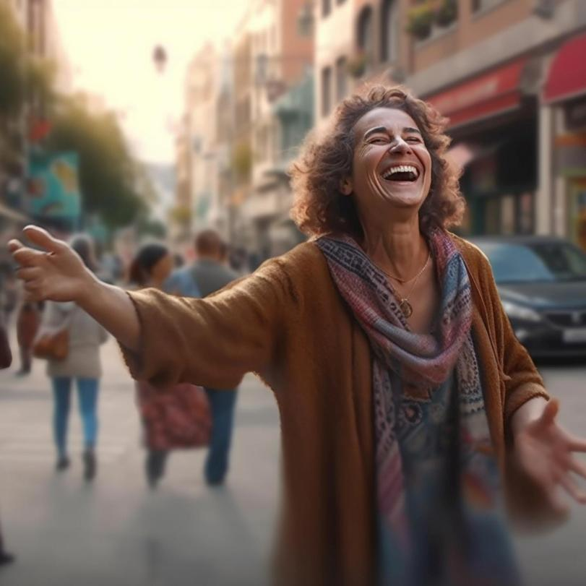

Alegría: El propósito de la prosperidad
12

Slide 3
Porque lo has bendecido para siempre; lo llenaste de alegría con tu presencia.
Salmo 21: 6

Slide 4

La Verdadera Felicidad
Ciudadano Kane
La película narra la vida de un multimillonario sin escrúpulos. A pesar de tenerlo todo, muere solo, recordando su trineo "Rosebud".
Lección Clave
La prosperidad económica no puede comprar la verdadera felicidad o una alegría duradera.
Reflexión
La riqueza y el poder no proporcionaron a Kane algo mejor que un recuerdo infantil lleno de alegría.

Slide 5
La alegría es una agradable emoción del alma que goza de un bien que cree propio.
Descartes

Slide 6
Significa espíritu satisfecho, corazón puro, tiernas y amantes disposiciones.
Thackeray

Slide 7
La felicidad consiste en conformarse con la suerte, en querer ser lo que uno es.
Erasmo

Slide 8
La felicidad del hombre tiene por nombre: Yo quiero.
Nietzsche

Slide 9

Definiciones Seculares
Alegría
Una emoción que surge en momentos específicos: lograr buenas calificaciones, culminar estudios o recibir un ingreso inesperado.
Felicidad
Un estado más duradero, basado en principios éticos y morales. No es una emoción pasajera.

Slide 10




La Alegría en la Palabra de Dios
Términos Bíblicos
La Biblia usa indistintamente palabras como dichoso, bienaventurado, gozoso, feliz o alegre.
Plan Divino
En su relación con nosotros, Dios tiene un solo plan: ¡salvarnos!
Gozo Pleno
La salvación nos llena de un gozo pleno, como expresa el salmista.

Slide 11
Entonces mi alma se alegrará en Jehová; se regocijará en su salvación.
Salmo 35: 9

Slide 12
Llénense de gozo y alegría para siempre por lo que voy a crear, porque voy a crear una Jerusalén feliz y un pueblo contento que viva en ella.
Isaías 65: 18, DHH

Slide 13
En tu presencia hay plenitud de gozo; delicias a tu diestra para siempre.
Salmo 16: 11

Slide 14
Entraré al altar de Dios, al Dios de mi alegría y de mi gozo; y te alabaré con arpa, oh Dios, Dios mío.
Salmo 43: 4

Slide 15

Beneficios de la Alegría
Sanidad Física
“El corazón alegre es una buena medicina” (Proverbios 17:22).
Bienestar Emocional
“El corazón alegre embellece el rostro” (Proverbios 15:13).
Reflejo Divino
Nuestra alegría refleja el carácter de Dios, quien se regocija con su pueblo.

Slide 16
El Gozo de Dios (Sofonías 3:17)
Celebración
“Se regocijará por ti con cánticos”
Protección
“Jehová está en medio de ti; ¡él es poderoso y te salvará!”
Amor
“Se gozará por ti con alegría, callará de amor”
Presencia
“Jehová está en medio de ti”

Slide 17

Primeros años
Nacimiento
Nació en 1964 como “hijo póstumo”, pues su padre biológico falleció durante el embarazo.
Familia
Su madre se volvió a casar, y su padrastro asumió el rol de figura paterna.
Influencia
Su padre era cristiano, psicólogo con estudios en teología y poseía una extensa biblioteca.
Mañanas
A las 5:00 a.m., su padre comenzaba el culto familiar cantando himnos. Después, se preparaban para ir a la escuela.
Escuela
Caminaban un kilómetro y medio hasta la escuela adventista para participar en la ceremonia de la bandera.
Tardes
Después de las tareas, salía con sus vecinos a explorar un viejo gallinero en el patio.

Slide 18
Experiencia Escolar
Avance Acelerado
Nunca cursó el primer ni tercer año escolar.
Amor por la Lectura
Su madre le enseñó a leer desde muy pequeño.
Descubrimiento
Leía todo lo que tenía letras: anuncios, letreros, etiquetas.
Centro Escolar
El campus escolar se convirtió en su patio de juegos.

Slide 19
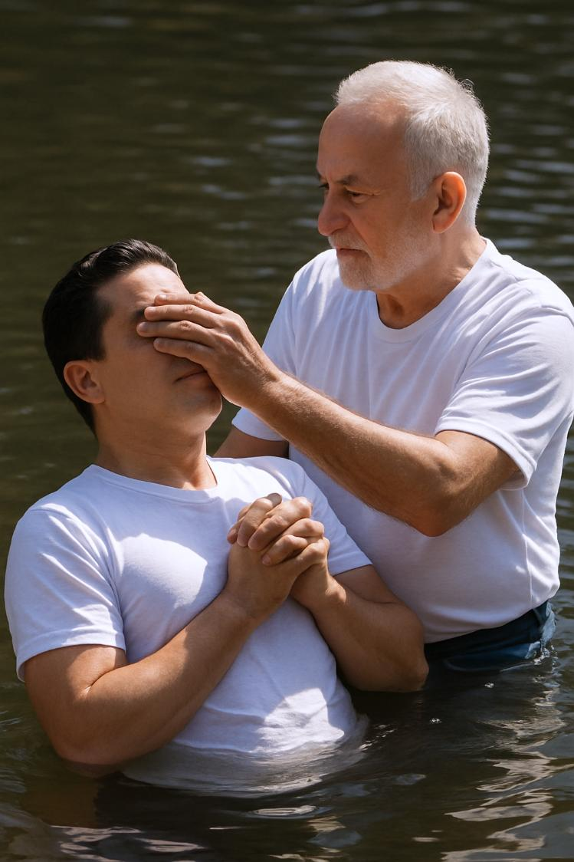
Decisión Espiritual
Se bautizó siendo adolescente en el río que rodeaba la escuela. En sus palabras fue una “gran experiencia”. En su experiencia personal alcanzó un importante hito.

Slide 20
Intereses Académicos
Matemáticas
Tenía gran facilidad para aprender y retener conceptos. Las matemáticas se convirtieron en su pasión.
Especialización
Se convirtió en amante del álgebra, la trigonometría y el cálculo.
Excelencia
A pesar de ser más joven que sus compañeros, sus notas eran excelentes.

Slide 21
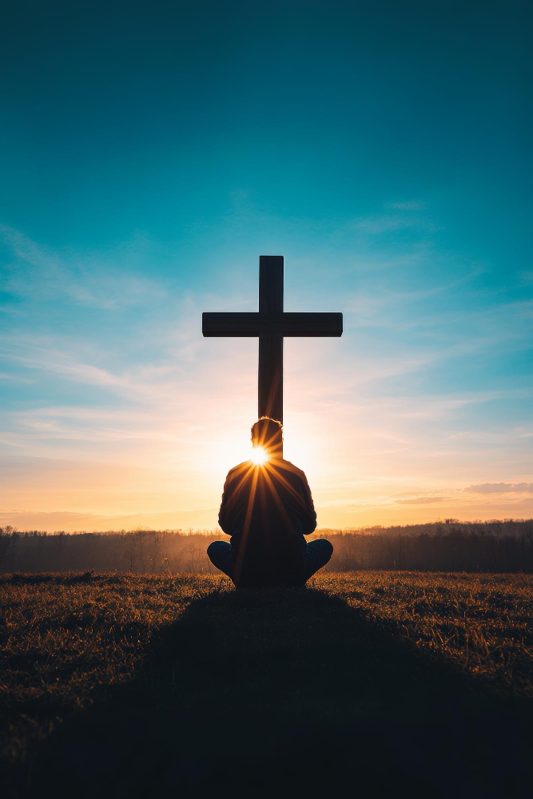
Cuestionamientos Espirituales
Interpretación de la salvación.
Obediencia a mandamientos.
Temor al juicio divino.
Decepción con líderes.

Slide 22

Transición a la Universidad
Año Sabático
Tomó un año para trabajar y ahorrar, viviendo con su hermana en Nueva York.
Ingreso Universitario
Ingresó en la Universidad Católica para estudiar Ingeniería Electromecánica.
Elección de Carrera
Su afinidad por las matemáticas lo llevó a esta elección.
Reto Financiero
El costo del semestre era de 331 dólares, un desafío para su familia en 1981.

Slide 23

Pérdida Familiar
Diagnóstico
Durante su segundo año de carrera, su padre fue diagnosticado con cáncer.
Impacto
A pesar de haber llevado una vida frugal y vegetariana, falleció antes de cumplir los 60 años.
Cuestionamiento
Esto dejó al autor con una profunda pregunta: ¿por qué permitió Dios que su padre sufriera?

Slide 24

Desafío de Fe
Durante sus años universitarios, su compromiso con Dios y la iglesia disminuyó. Un profesor programó un examen para un sábado. Al quejarse, el profesor (Testigo de Jehová) lo invitó a discutir sobre el día de reposo. En ese momento no contaba con los argumentos necesarios para defender su postura.

Slide 25

Carrera Profesional
Su primer proyecto fue la supervisión del sistema de aire acondicionado en el principal centro comercial del país. Al tercer año, asumió la gerencia de proyectos de la empresa. Apenas lograba cubrir sus gastos básicos y el pago de su deuda estudiantil. Disfrutaba iniciar un proyecto y verlo terminado, cumpliendo lo acordado.

Slide 26

Vida Espiritual Limitada
1
Día Semanal
Su relación con el Señor se limitaba a los sábados.
2
Días Libres
Negoció tener el sábado libre, lo que le dejaba libre también el domingo.
0
Compromiso
Asistía a la iglesia solo para el sermón, sin mayor participación.

Slide 27

Emprendimiento
Un incidente en sábado causó tensión con el dueño de la empresa, llevándolo a renunciar. Ingresó en una empresa competidora, pero tres años después renunció para formar su primera empresa independiente. Al tercer año, descubrió una práctica desleal de su socio y decidió abandonar la empresa.

Slide 28

Nueva Oportunidad
Un proveedor internacional le propuso ser su representante en el país. Aceptó la oferta y comenzó una nueva empresa. Sus finanzas mejoraron gracias a las comisiones por ventas. Logró pagar la deuda completa de sus estudios.

Slide 29
Redescubrimiento Espiritual
Escuchó una serie de siete casetes del pastor Alejandro Bullón titulada "Jehová, nuestra justicia".
Comprender la justicia como una persona cambió su enfoque legalista sobre la salvación.
Visitó librerías evangélicas y compró libros de autores reconocidos para estudiar diferencias doctrinales.

Slide 30
Comparación Teológica
Énfasis Evangélico
Los autores evangélicos ponen un gran énfasis en la gracia divina.
Enfoque en la justificación por fe
Menos énfasis en la santificación
Énfasis Adventista
Los adventistas, aunque hablan de la gracia, en la práctica suelen enfatizar la obediencia.
Riesgo de legalismo
Enfoque en la obediencia perfecta

Slide 31

Liderazgo Espiritual
Grupo Pequeño
  Fue invitado a liderar un grupo compuesto por profesionales de éxito en el ámbito económico.
Enseñanza Semanal
  Durante varios años, compartió semanalmente lecciones de la Palabra de Dios.
Nuevas Perspectivas
  Descubrió nuevos enfoques sobre la estructura y dinámica de la salvación.

Slide 32


Conexión Interdenominacional
El Señor lo guio a conectar con un grupo de cristianos pentecostales, donde asumió el liderazgo de un grupo de estudio.

Slide 33
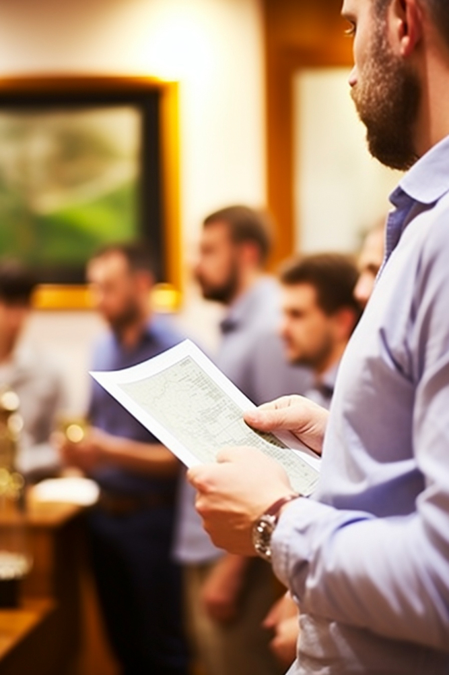
Programa de Discipulado
El plan de Dios: ¡Su mayor regalo!
Programa diseñado para enseñar lo que Dios hace para salvarnos.
Grupos de Estudio
Organizó decenas de grupos para proclamar las buenas nuevas.
Enfoque Centrado en Cristo
Se centra en la obra de Dios, no en nuestros esfuerzos.

Slide 34
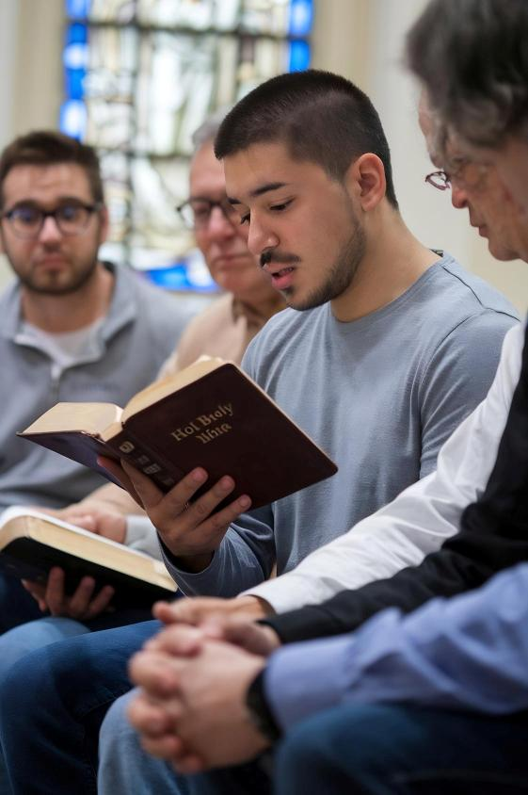
Frutos del Ministerio
Bautismos
Nuevos grupos
Vidas transformadas
Líderes formados

Slide 35
Alegría en el Cielo
Bautismos Significativos
Lloró de alegría al ver el bautismo de dos líderes pentecostales profesionales en su iglesia.
Multiplicación
Las primeras almas del programa se bautizaron un sábado y el miércoles siguiente ya iniciaban sus propios grupos.
Gozo Celestial
Jesús afirmó en Lucas 15 que hay gozo en el cielo cuando un pecador se arrepiente.

Slide 36

Fuente de Verdadera Alegría
La comprensión del evangelio transformó su vida. Compartirlo de manera adecuada le dio propósito. Cambió su dinámica espiritual y su relación con el Señor. Compromiso total de tiempo y recursos.

Slide 37

Invitación Personal
Levántate
Supera la depresión, tristeza o desánimo.
Pide Sabiduría
Busca comprender el evangelio de manera profunda.
Comparte
Permite que el Espíritu te capacite para compartir con otros.

Slide 38
En síntesis
La prosperidad meramente económica no garantiza la verdadera alegría.
El personaje de Ciudadano Kane entendió esta realidad al final de su vida.
En el plano secular y filosófico, no existe una definición clara del estado de alegría.
La Palabra de Dios utiliza indistintamente los términos gozo, alegría, felicidad y dicha.
La certeza de nuestra salvación y la presencia de Dios en nuestras vidas son fuentes de verdadera alegría.
La Biblia nos llama a estar siempre gozosos; el contentamiento es algo que se aprende.
No hay mayor alegría que ver a alguien aceptar a Jesús después de comprender el evangelio de manera seria y profunda.

Slide 39
APLICACIONES PRÁCTICAS
Reflexiona si tu gozo depende de lo externo o de algo más profundo.
Examina tus episodios de desánimo y cómo la espiritualidad puede manejarlos.
Revisa tus momentos de gozo pleno y la presencia de Dios en ellos.
Compara tus impedimentos con las enseñanzas bíblicas sobre el contentamiento.
Piensa cómo el evangelio ha cambiado tu perspectiva sobre la felicidad.
Forma un grupo de estudio bíblico y observa su impacto en ti y en otros.

Slide 40
Alegría: El propósito de la prosperidad
12

Slide 41


